Slide 1
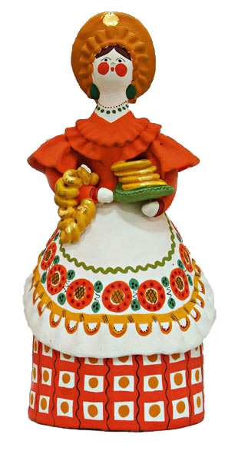
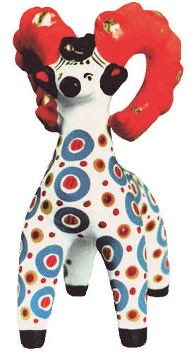
Роль народной игрушки в жизни ребенка
Трашкова Людмила Павловна
МКДОУ д.с.»Жаворонок» р.п. Линево

Slide 2
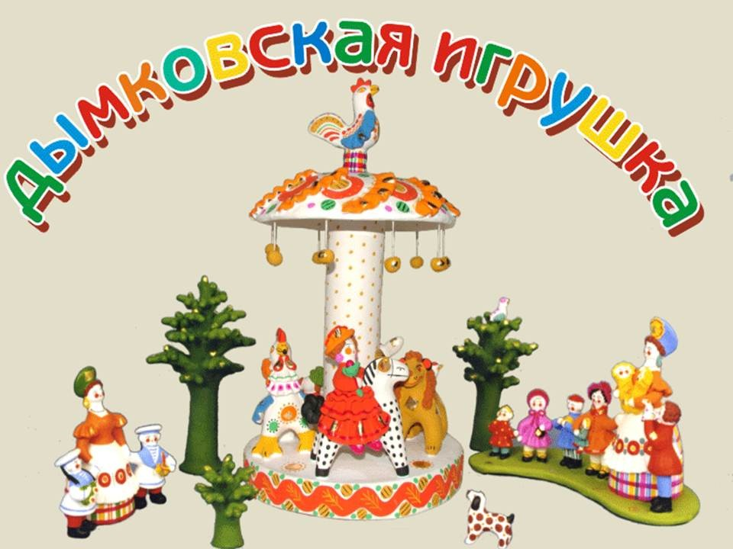

Slide 3
В Дымково любили песни, пляски,
В селе рождались чудо сказки.
Вечера зимою длинные
И лепили там из глины
Все игрушки не простые, а волшебно-расписные.
Удивительному чуду
Мы поклонимся не раз…
О древней дымковской игрушке
Поведем сейчас рассказ

Slide 4
История возникновения дымковской игрушки
Дымковская игрушка, вятская игрушка – один из русских народных глиняных художественных промыслов. Возник в заречной слободе Дымково близь города Вятка.

Slide 6
Дымковская игрушка существует уже более четырехсот лет. Её возникновение связано с весенним праздником «Свистунья» , к которому лепили свистульки в виде коней, баранов, козликов, уточек.
Позднее, когда праздник потерял своё значение, промысел не только сохранился, но и получил дальнейшее развитие.

Slide 7
Игрушка изготавливается из местной пластической глины с добавлением песка. Этого материала достаточно на берегу реки Вятки

Slide 8
Роспись дымковской игрушки
Роспись дымковской игрушки необычайно нарядна. На белом фоне сверкает малиновый, синий, зеленый, желто-оранжевый цвет.
На юбках барынь, туловищах животных, хвостах петухов – яркий орнамент!

Slide 9
В росписи дымковских игрушек присутствует, в основном, геометрический орнамент. Узоры неповторимы, но составлены всегда из одних и тех же символов: кругов, прямых и волнистых линий, точек и небольших овалов, похожих на зерна. Все эти символы пришли к нам от наших дымковских предков.

Slide 10
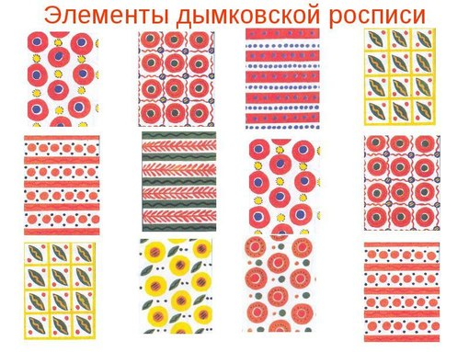

Slide 11
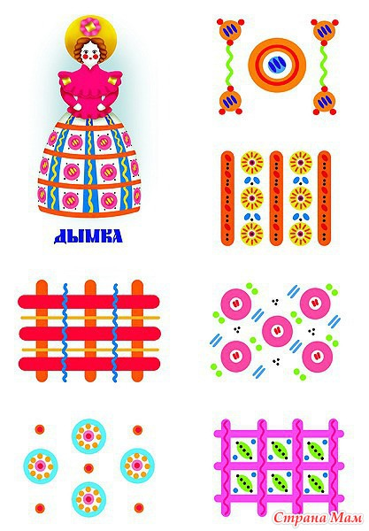
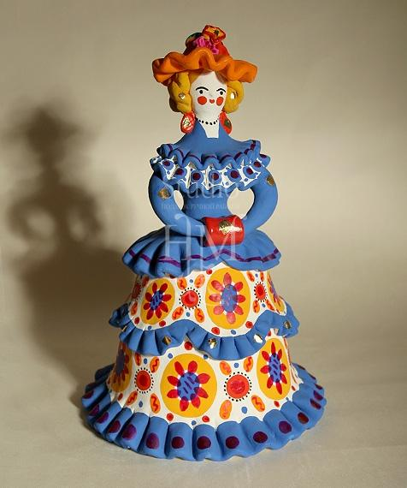

Slide 12
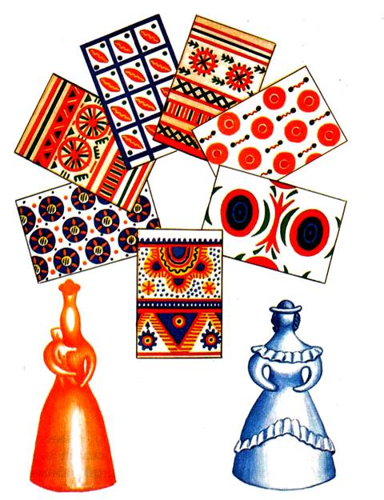

Slide 13
Создатели и хранители дымковских традиций
Анна Афанасьевна Мезрина (1853–1938), творчество которой стало связующей нитью между прошлым и будущим дымковского промысла, классикой для современных мастериц.

Slide 14
Алексей Иванович Деньшин (1893–1948) С 15-ти лет увлекся творчеством малограмотных мастериц, зарисовывал их игрушки, изучал процесс работы, сумел разглядеть в их работах настоящее искусство. Особую любовь он питал к творчеству А.А. Мезриной.

Slide 15
Евдокия Захаровна Кошкина (1914–1993)
Она предпочитала традиционные сюжеты (животные, птицы, барыни, няни, мужички), в образе которых искала всегда характерные черты из жизни, интерпретируя её на свой лад.

Slide 16
Вот какие яркие и красивые дымковские игрушки

Slide 17
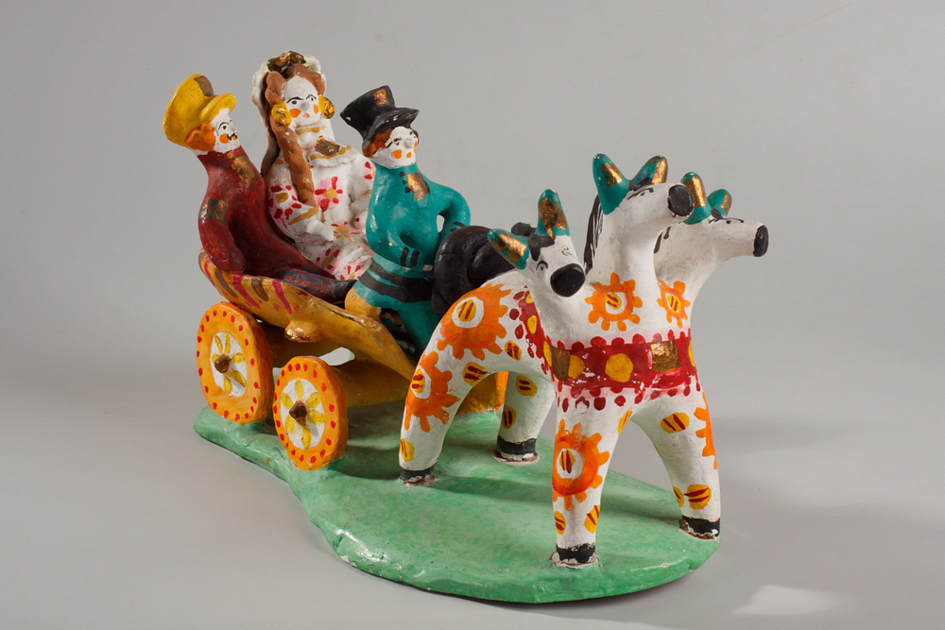
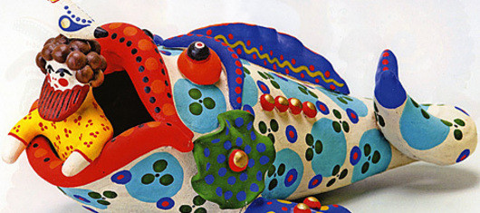

Slide 18
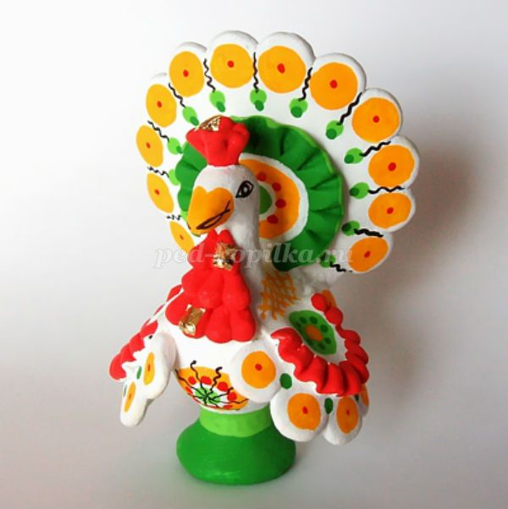

Slide 19
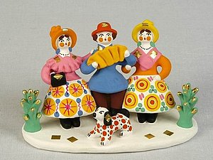

Slide 20
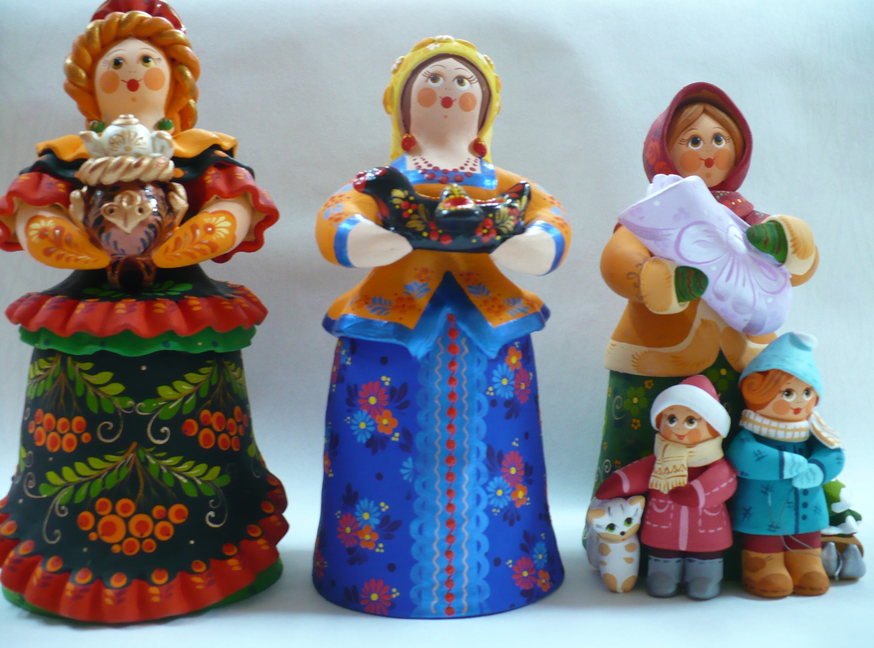

Slide 21
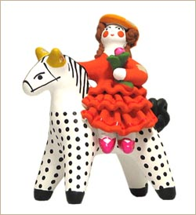
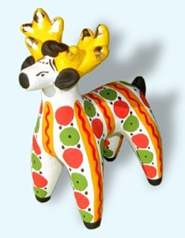
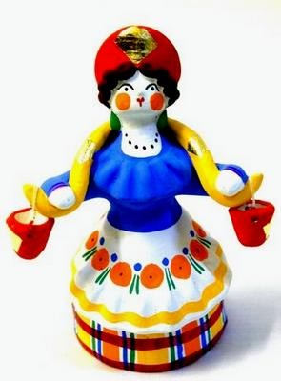

Slide 22
